Slide 1
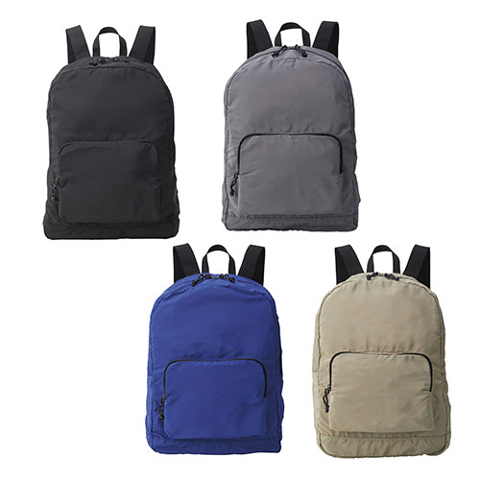
【提案書】
ナイロンパッカブルデイバッグ
特徴
使わない時は折り畳んでコンパクトに収納できるナイロン素材のデイバッグ。軽くて持ち運びやすく、雨や水分を弾くはっ水機能も備わっているので、アウトドアや旅行時のサブバッグにも最適です。
納期
納期スペース
仕様
カラー展開：全4色
素材：※ナイロン100% ※ストラップ ： ポリエステル
サイズ：W32×H45×底マチ12cm ※持ち手の長さ120cm（調整可能） ※内ポケット収納後のサイズ：W19×H18cm
容量：約17L 機能：※はっ水機能
注意事項：※素材の特性上、熱をかけると縮む場合がございます。 ※ポリエステル素材の染色には分散染料を用いている為、熱加工によりブリードを起こす可能性がございます。お取り扱いにはご注意ください。
備考：※内ポケット付き ※パッカブル仕様（内ポケットに収納可能）
お見積
お見積りスペース

